Slide 1
Mobilfunk-Standards
Präsentation von : Jihad Abu Dabat
Sebastian Köbrich
Dozent : Volker Dörsing

Slide 2
Inhalt:
Defiition von Mobilfunk-Standerds und Unterschiede.
Archetektur und Systemkomponente von :
Handover.
GSM als 2G.
UMTS als 3G.
LTE als 4G.
Ein Beispiel.

Slide 3
Definition von Mobilfunk-Standerds :
Sind Kategoriebegriffe und bezeichnet die Normen und Regelungen, auf die Systeme zur mobilen Kommunikation über die Luft aufbauen.
Sie sind drei Hauptkategorien 2G , 3G und 4G.
Sie unterscheiden sich in Datenübertragungsrate, also wie schnell können zwei Geräte mit einander kommunizieren können.
Beispiele dafür sind GSM: Global System for Mobile .
UMTS :Universal Mobile Telecommunications System.
LTE: Long-Term Evolution .

Slide 4
Unterschiede Mobilfunk-Standerds :
Beispiele für die Unterschiede von Mobilfunk-Standerds:
 | Downlink | Uplink
2G | 53,6 kBit/s - 236,8 kBit/s | 13,4 kBit/s - 118,4 kBit/s
3G | 384 kBit/s - 42,2 MBit/s | 128 kBit/s - 11,5 MBit/s
4G | 300 MBit/s - bis 1 GBit/s | 75 MBit/s - 500 MBit/s

Slide 5
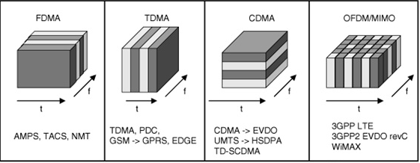
Signale in Mobilefunk-Standerds:
1G
2G
3G
4G

Slide 6
Handover:
Wenn ein MS Geräte oder ähnliches sich während einer Kommunikation bewegt und außerhalb der Empfangsstation geht, muss sich bei der nächstmöglichen Station anmelden, das heißt Handover.
Es gibt zwei Typen von Handover.
Hard Handover: Die Kommunikation wird zerbrochen während Handover.
Soft Handover : Die Kommunikation bleibt stehen. Da beide oder viele Empfangsstationen Parallel Empfangen, merkt man die Änderung nicht. So nimmt die nächste Station weiter sobald die Kommunikation mit einer der Stationen zerbrochen wird.

Slide 7
Mobilfunk-Standerds Systemkomponenten 3G GSM:
BSS
NSS
MS
OSS

Slide 8
GSM 2G Beschreibung:
MS „Mobile Station“ : in diesem Teil gibt es das Telefon und die Sim-Karte.
BSS „Base Station Subsystem“: in diesem Bereich befinden sich die Zellen, die die Handysignale empfangen.
OSS „Operation Support System“: Hier wird das Netz Überwacht.
NSS „Network Subsystem“ : Beinthält die interne System Komponenten , und für Authentifizierung und Swiching zuständig.

Slide 9
GSM 2G NSS:
MCS „Mobile Swiching Center“: vermittelt die Verbindung innerhalb des Netzes.
PSTN „Public Switched Telephone Network“: ist für die externe Vermittlung zuständig was durch GMSC „Gateway-MSC “ läuft.
SS7 „ Signalling System Number 7 “: inthält die Protokolle und Verfahren für die Signalisierung im inneren Netz.
HLR „Home Location Register “ : besteht aus Kundenverzeichnis und Teilnehmerinformationen .

Slide 10

GSM 2G Full Rate Codec:
Die erste Kodierung für die Daten in GSM System. Und benutzt TDMA und FDMA für das Transportieren von Signale.
Beispiel für die Full Rate mit TDMA: Jede Frame in TDMA hat 8 time Slots die aus Kodierte Daten .
Ein Slot : besteht aus data die codiert TB bits für verstärkerung
C bits für signalisierung und GP bit zu Vermeidung von Überlapping während rumping.
Frame hat 8 Slots für Standard FR
Mehrere Frames TDMA

Slide 11
UMTS 3G:
Acsses
Core Network
UTRAN
MSC
GMSN
SGSN
GGSN

Slide 12
UMTS 3G Beschreibung:
UE "User Equipments" genau wie MS bei GSM .
BSS und UTRAN "Epfangstationen", wobei UTRAN für G3 Kanale und BSS für G2.
UTRAN"UMTS Terrestrial Radio Acsses Network": enthält Node-B ,was genau ein BTS ist aber für UTMS Signale. Und ein RNC"Radio Network Cntroller"
VLS "Visitor Location Area": enhhält die Besucherdatei.
GGSN: ist Gateway für GPRS Nods und ,SGSN ist Vermittler für GPRS Nodes und ist paketorientierte Datenverkehr.
GMSC: Gateway für die Festnetze.

Slide 13



UMTS 3G FDD :
Kodierungsverfahren die auf in der EU benutztes Verfahren Wide-CDMA Basiert hat die Signale 1920-1980 für Uplink Und 2110-2170 für die Downlink.
Ein Frame besteht aus zwei Hauptteile Datenteil und Signalisierungsteil.
WCDMA Frames
FBI: sind Feedback Informationen bits
TPC: Transmition Power Control ist eine Regelung für die
abgestrahlte Sendeleistung.
TFCI: Transport Format Kombination Indikator ein Lable
Für die Bestimmung der Formate des Transportieren.
Pilot: wir für die Identifikation eines scrambler benutzt.
Uplink
Downlink

Slide 14
LTE 4G:
Acsses- Stationen
Swiching Paket Core
Evaluated Paket Core(EPC)
eNodeB
MME
PCRF
Serving Gateawy
PDN
Gateawy

Slide 15
LTE 4G Beschreibung:
E-UTRAN: hat Empfangsstationen „eNodeB“ ist ähnlich wie BSS in GSM und UTRAN in UMTS
MME: Kontrollier die Kommunikation in dem Server und verbindet sich mit der HSS-Server.
HSS: Datenbanken für Informationen über Netzmitglieder.
PDN Gateway: stellt Kommunikation mit der äußeren Netzwerke wie Z.B. GSM und UMTS her.
Serving Gateway: Funktioniert wie ein Router , Also leitet die Kommunikationen innerhalb des Netzes oder zu PDN.
PCEF „Policy Control and Changing Rules Function „ : ist ein weiteres Komponente ,das für die Regelung des Netzes zuständig.

Slide 16
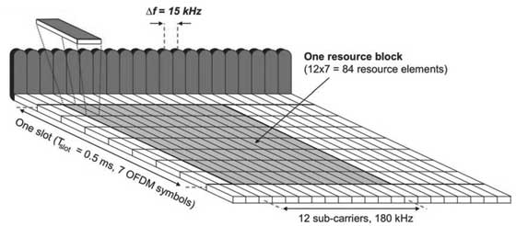
LTE 4G OFDMA:
Ist auf OFDM-Kodierungsverfahren basiert, kam zum Einsatz bei der Entwicklung von LTE und UMTS Technologien.
OFDMA besteht aus Slots in Zeit Domain und Sub-Carriere Frequenz Domain .

Slide 17
Nachricht Beispiel GSM 2G:
Ein Gerät wird sich erstmal beim Netz registrieren, um sich zu Authentifizieren dadurch:
Jedes Gerät hat ein IMSI und und Telefonnummer der Sim Karte.
Mobile Station ISDN Nummer.
aktuelle Aufenthaltsortinformationen des mobilen Teilnehmers.
Wenn ein Gerät sich zwischen mehr als ein Zelle oder BTS bewegt muss er nochmal registrieren und beim alten abmelden.

Slide 18
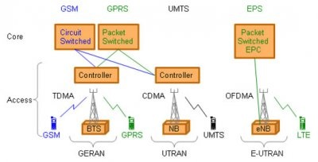
Nachricht Beispiel:
Beim Anruf werden die Signale kodiert und durch das netz durch BTS zum BSC Server.
Die Signale werden vom BCS zu MSC und weiter zu HLD zur Überprüfung gesendet.
Falls die Nummer nicht Vorhanden ist wird ein Fehler an den Nutzer gesendet,
Die Weiterleitung der Nachricht wird gesendet duch MSC zum MS Gerät wo der sich im VLR regestriert hat oder duch Gateway zu anderem Netz UMTS oder LTE

Slide 19
Quellen:
http://www.elektronik-kompendium.de/sites/kom/0910141.htm
https://www.tutorialspoint.com/lte/lte_network_architecture.htm
https://www.tutorialspoint.com/gsm/
http://www.elektronik-kompendium.de/sites/kom/0406221.htm
http://winfwiki.wi-fom.de/index.php/IT-gest%C3%BCtzte_Verkehrsflussdatenerfassung
https://en.wikipedia.org/wiki/Time_division_multiple_access
https://de.wikipedia.org/wiki/Orthogonales_Frequenzmultiplexverfahren
http://mobilorus.blogspot.de/2013/03/what-is-going-to-be-happen-with-lte.html [Bild]

